Slide 1
Teoria dos Grafos Planaridade
Matemática Discreta – if670
Anjolina Grisi de Oliveira
Ciência da Computação
Colaboração: lnpa e ljacs

Slide 2
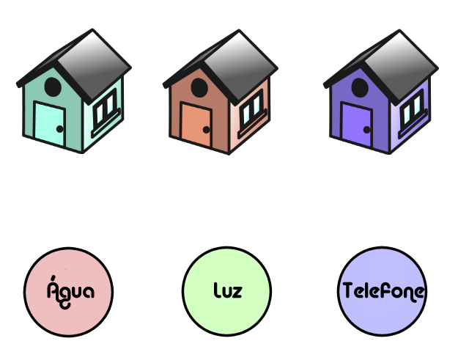
O problema das 3 casas
É possível conectar os 3 serviços às três casas sem haver cruzamento de tubulação?
A teoria dos grafos mostra que não é possível!

Slide 3
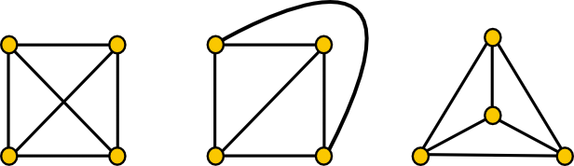
Planaridade
Grafos planares:
Grafo que pode ser desenhado no plano sem cruzamentos, isto é, duas arestas somente se encontram nos vértices onde são incidentes;
Três representações gráficas distintas para um K₄

Slide 4
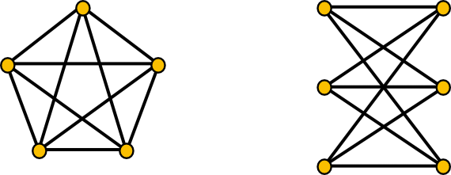
Grafos Planares
K₄ é um grafo planar pois admite pelo menos uma representação num plano sem que haja cruzamento de arestas (representação planar);
Mas nem todos os grafos são planares!
K₅ e K_{3,3} não são planares!

Slide 5
Planaridade
Todo subgrafo de um grafo planar é planar;
Todo grafo que tem um subgrafo não planar é não planar;
Todo grafo que contém o K_{3,3} ou K₅ como subgrafos é não planar.

Slide 6
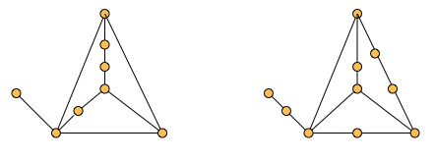
Planaridade
Dois grafos são homeomórficos se ambos podem ser obtidos a partir do mesmo grafo através da inserção de novos vértices de grau 2 em suas arestas (tal operação é chamada de subdivisão elementar).
Notes:
revelation blues

Slide 7
Planaridade
A inserção ou exclusão de arestas de grau 2 é irrelevante para a consideração de planaridade. Mas o conceito de grafo homeomórfico é utilizado para a definição do teorema de Kuratowski:
Teorema de Kuratowski (1930)
Um grafo é planar se e somente se não contém nenhum subgrafo homeomórfico a K_{3,3} ou K₅ .

Slide 8
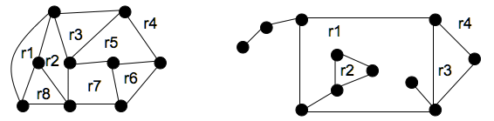
Planaridade
Se G é um grafo planar, a representação planar de G divide o plano em regiões.
8 regiões
4 regiões
r₄ = região externa

Slide 9
Planaridade
A fórmula de Euler (1750)
Seja G um grafo simples planar conectado com e arestas e v vértices. Seja r o número de regiões na representação planar de G. Então,
r = e – v + 2.

